Slide 1
5
MEM
2017
X L P
晨报汇间

Slide 2
背 景 | *目前清华大学MEM办学6届，至今没有成行的MEM联合会宪章。 *迫切需要对清华大学MEM全体学员进行规范和引导，建立一套完整的流程和规范
目 标 | *通过宪章的规范和指引，使学员能够充分利用和整合班级的资源完成各项任务和活动。 *长期：优化MEM资源利用和整合加强学生、老师与学校之间的沟通互动
效果 | 输出 | 过程 | 输入
*规范MEM参与班级活动的行为 *形成可自我更新优化的社群网络 *通过视觉识别和优良工程管理实践，高效输出学员质量，树立MEM品牌 | *2017级清华MEM班级宪章，并且积累过程迭代版本。 *组织架构、开会、决议/决策的工作流程，奖惩机制、资金管理办法、数据流形成、文化建设、渠道平台。 *2017级MEM社群网络。 | *宪章逻辑架构搭建、内部逻辑关系及其内容概述。 *各模块内容的细则分解。 *各模块内容的整合，完成宪章更新。 *宪章的迭代修订，小组评审。 *班级评审。 | *2017清华MEM入学新生。 *老师指导 *参考资料：2017级社群画布指导书译文版、2016级合弄制中文版。清华大学MEM班级宪章2017年MEM第一批XLP班级版本 *学员兴趣、行业背景、优势收集。 *软件支持：wiki、GIT。 *环境：现场教学环境。
逻
辑
模
型

Slide 3
工作流
Yesterday
……
Pull
小组共同梳理
逻辑架构
模块细分，每个人继续迭代完成各自部分
Push
Push
Pull
与其他系统合弄
形成整体，合弄迭代
Push

Slide 4
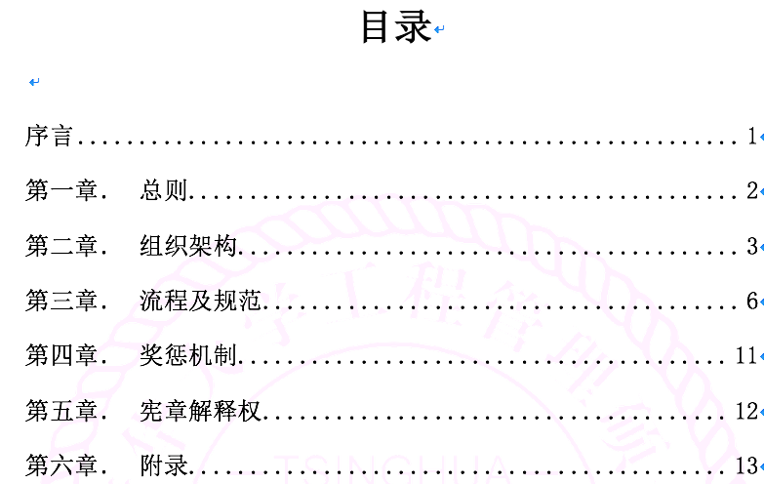
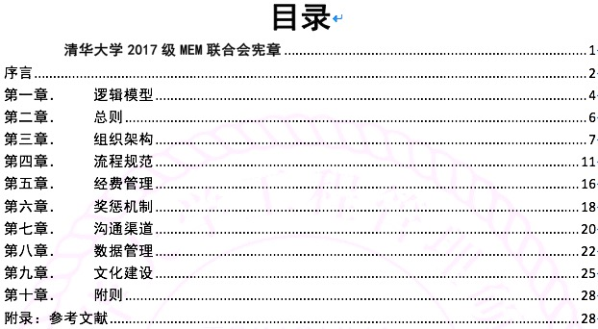
before
after

Slide 5
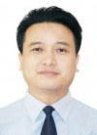
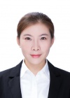


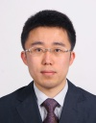

团
队
协
同

Slide 6
学习成果
清华大学2017级MEM联合会宪章
（2017.V2.00）

Slide 7
个人学习报告
周鹏
用绳命弄了一版宪章。
洪德智
期待9月17日早日到来。
魏洁
超越自我。
王芳
痛并快乐着享受XLP终极挑战。
易文轩
统筹协调，完成班级资料的上传。
汤洋
高能协作，追求卓越。

Slide 8
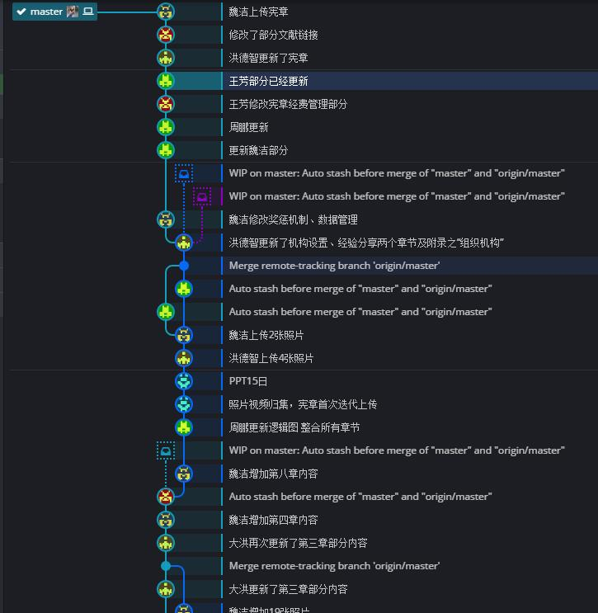
资料共享

Slide 9
MEM
2017
X L P
5
晨报汇间
谢谢

